Slide 1
大学生电子竞赛
题目概貌与大致分类
复旦大学电子工程系 陈光梦

Slide 2
大致的分类
一、放大器类
放大器、滤波器等，近年来偏重于高频放大器
二、通信类
模拟通信与数字通信，近年向数字通信发展
三、仪器仪表类
时域测量、频域测量、参数测量等
四、自动控制类
小车、各种摆等，近年来以飞行器为主
五、电源类
以开关电源为主，包括DC-DC、AC-DC、DC-AC等

Slide 3
一、放大器类题目举例
2015年全国赛D题 增益可控射频放大器
通频带不窄于40MHz～200MHz
电压增益A_{V}≥52dB
输入阻抗、 输出阻抗均为50Ω，负载电阻50Ω
输入电压有效值V_{i}≤5mV，输出电压有效值 V_{o}≥2V，波形无明显失真
增益步进控制，范围为 12dB～52dB，步长为 4dB
增益绝对误差不大于2dB，并能显示设定的增益值

Slide 4
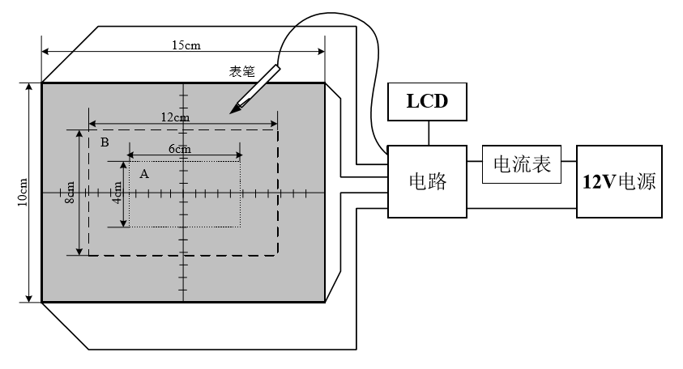
2013年全国赛G题 手写绘图板
表笔接触铜箔表面，正确显示坐标值，分辨率为8mm和6mm，绝对误差不大于4mm和3mm
绘图功能：跟踪表笔动作，并显示绘图轨迹
12V单电源供电，要求功耗等于或小于1.5W，功耗越低得分越高

Slide 5
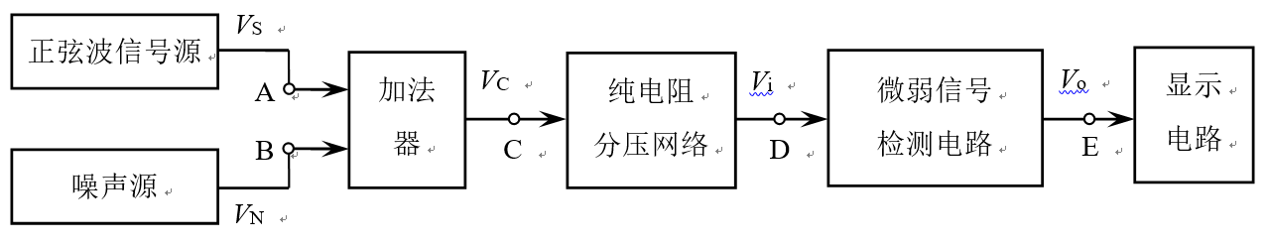
2012年15省赛区TI杯A题 微弱信号检测装置
正弦波信号V_{S}的幅度峰峰值范围为20mV~2V，信号的频率范围为500Hz~2kHz
噪声源输出V_{N}的均方根电压值为1V±0.1V
纯电阻分压网络的衰减系数不低于100
微弱信号检测电路的输入阻抗R_{i}≥1 MΩ
检测并显示正弦波信号的幅度值，要求误差不超过2%

Slide 6
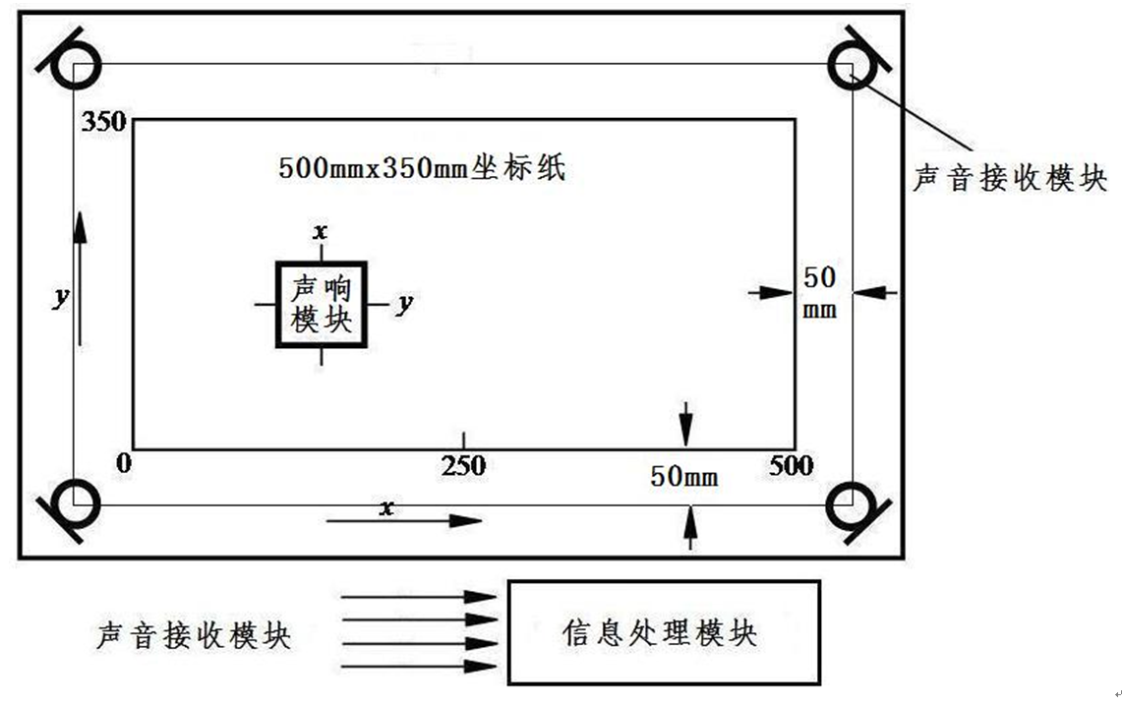
2012年15省赛区TI杯D题 声音定位系统
设计制作一个声响模块，声音信号的基波频率为500Hz左右，采用3V以下电池供电，功耗不大于200mW
设计制作四路声音接收模块
设计制作一个信息处理模块，根据从声音接收模块传来的信号判断声响模块所在位置的坐标并以数字形式显示，误差绝对值不大于10mm

Slide 7
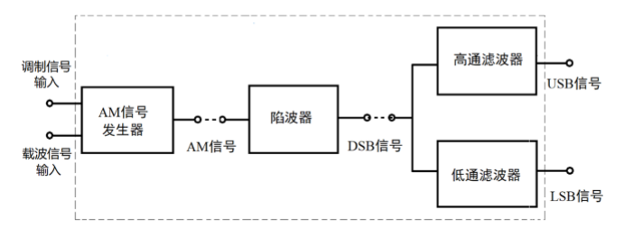
二、通信类题目举例
2020年TI杯模拟电子系统设计邀请赛B题 多种幅度调制信号发生电路
设计产生AM信号。载波频率8MHz，调制频率范围1kHz~10kHz
要求产生的AM信号的载波峰峰值可调，AM信号调制度可调
设计一个陷波器对AM信号进行滤波，得到双边带DSB信号
设计一个低通滤波器对双边带DSB信号滤波，得到下边带LSB信号
设计一个高通滤波器对双边带DSB信号滤波，得到上边带USB信号

Slide 8
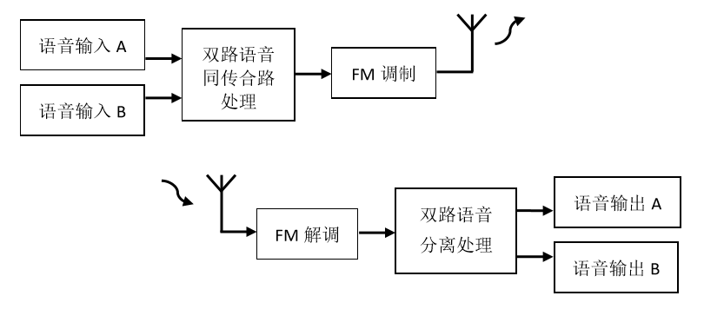
2019年全国赛G题 双路语音同传的无线收发系统
载波频率48.5MHz，峰值频偏不大于25kHz；天线长度不大于0.5m
同时传输双路语音信号，通信距离不小于2m，解调输出无明显失真
通过一个电压信号改变载波频率，模拟无线通信中载波频率漂移，在保证系统能正常工作前提下，载波频率漂移范围越大越好

Slide 9
2021年全国赛E题 数字-模拟信号混合传输收发机
收发机的信道带宽不大于25kHz，载波频率范围为20~30MHz
模拟信号频率范围50Hz~10kHz，数字信号为 4个0~9的一组数字
实现数字-模拟信号的混合传输，数字显示正确，模拟信号波形无明显失真

Slide 10
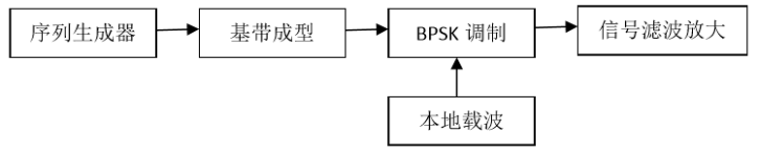
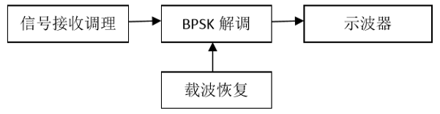
2016年上海市TI杯B题 短波频段数字通信系统设计
产生三种数据序列：全1序列、01交替序列、伪随机周期序列
对数据序列进行BPSK调制，调制符号率设置为25K，调制载波在1MHz～5MHz范围内以1KHz步进进行设置，调制信号输出幅度为 0.1V~5Vpp
接收模块在频率范围内自动搜索跟踪实现载波同步，恢复基带，并用示波器观察基带波形

Slide 11
三、仪器类题目举例
2016年上海市TI杯C题 脉冲信号参数测量仪
设计并制作一个数字显示的周期性矩形脉冲信号参数测量仪：
脉冲信号频率范围为10Hz～2MHz，测量误差的绝对值不大于0.1%
脉冲信号占空比范围为10％～90％，测量误差的绝对值不大于2%
脉冲信号幅度范围为0.1～10V，测量误差的绝对值不大于2%
脉冲信号上升时间范围为50.0～999ns，测量误差的绝对值不大于 5%
设计并制作一个标准矩形脉冲信号发生器：
频率𝑓_{O}为1MHz，误差的绝对值不大于0.1%
脉宽𝑡_{𝑤}为100ns，误差的绝对值不大于1%
幅度𝑉_{𝑚}为5±0.1V（负载电阻为 50Ω）
上升时间𝑡_{𝑟}不大于30ns，过冲σ不大于5%

Slide 12
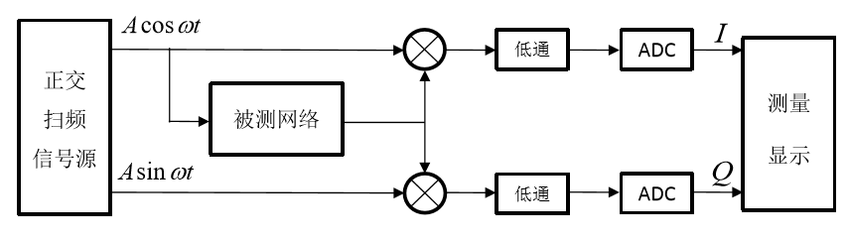
2013年全国赛E题 简易频率特性测试仪
制作正交扫频信号源，频率范围1MHz~40MHz，频率稳定度≤10⁻⁴
频率可设置、可扫频，最小步进100kHz。信号电压的峰峰值≥1V，幅度平坦度≤5%，相位差误差≤5º，幅度平衡误差≤5%
基于上述正交扫频信号源制作频率特性测试仪
制作一个 RLC 串联谐振电路，对它进行扫频测量，定量显示其中心频率、-3dB带宽，幅频特性曲线、相频特性曲线

Slide 13
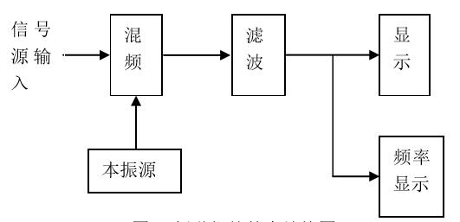
2015年全国赛E题 80MHz~100MHz频谱分析仪
制作一个基于锁相环的本振源：
频率范围 90MHz~110MHz，步进 100kHz，输出电压10~100mV 可调
在整个频率范围内可自动扫描；扫描时间1~5s可调；可手动扫描；还可预置在某一特定频率
制作一个 80MHz~100MHz 频谱分析仪
频率范围 80MHz~100MHz；
分辨率 100kHz

Slide 14
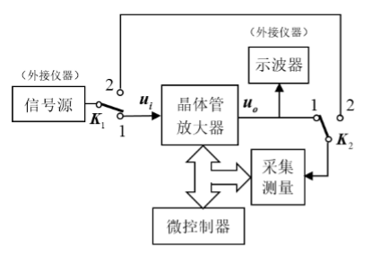
2020年TI杯赛E题 放大器非线性失真研究装置
外接信号源输出频率1kHz、峰峰值20mV的正弦波作为晶体管放大器输入电压，要求能够输出无明显失真波形及四种失真波形，u_{o}的峰峰值不低于2V。四种失真分别为“顶部失真”、“底部失真”、“双向失真”、“交越失真”
分别测量并显示上述五种输出电压u_{o}的“总谐波失真”近似值

Slide 15
四、涉及的电子技术
年届 | 题目 | 低频放大器 | 高频放大器 | 锁定放大器 | 滤波器 | 调制与解调 | 乘法器 | 锁相环 | 振荡器 | DDS | ADC | 单片机 | 数据压缩 | FFT | 蓝牙 | WIFI | 数字电路 | 开关电源
2010年TI杯A题 | 宽带放大器 |  | 宽带 |  |  |  |  |  |  |  | ● | ● |  |  |  |  |  | ●
2010年TI杯C题 | 信号波形合成实验电路 | ● |  |  | 有源 |  |  |  | 方波 |  |  |  |  |  |  |  | ●
2011年全国赛D题 | LC谐振放大器 |  | AGC |  | LC
2012年TI杯A题 | 微弱信号检测装置 |  |  | ● |  |  |  |  |  |  | ● | ●
2012年TI杯D题 | 声音定位系统 | ● |  |  | 有源 |  |  |  |  |  | ● | ●
2012年TI杯B题 | 频率补偿电路 |  |  |  | 有源
2013年全国赛D题 | 射频宽带放大器 |  | 可变增益、宽带 |  | LC
2013年全国赛G题 | 手写绘图板 | 小信号、仪表、功率 |  |  | 有源 |  |  |  | 低频 |  | ● | ●
2013年全国赛F题 | 红外光通信装置 | ● |  |  | ● |  |  |  |  |  |  | ● | 音频
2013年全国赛E题 | 简易频率特性测试仪 |  |  |  | 有源 |  | ● |  |  | ● | ● | ●
2014年TI杯C题 | 锁定放大器的设计 |  |  | ● |  |  |  |  |  |  | ● | ●
2015年全国赛D题 | 增益可控射频放大器 |  | 可变增益、宽带 |  | LC |  |  |  |  |  |  | ●
2015年全国赛E题 | 80MHz~100MHz频谱分析仪 |  | ● |  | LC |  | 混频 | 频率合成 |  |  | ● | ●
2015年全国赛F题 | 数字频率计 |  | ● |  |  |  |  |  |  |  |  | ● |  |  |  |  | 高速
2016年江苏省F题 | 位同步时钟提取电路 |  |  |  | 有源 |  |  | 同步恢复 |  |  |  | ● |  |  |  |  | ●
2016年上海市B题 | 短波频段数字通信系统设计 |  | ● |  |  | ● |  | 频率合成同步恢复 |  |  |  | ● |  |  |  |  | ●
2016年安徽省C题 | PAM4信号调制解调电路 |  | ● |  |  |  |  |  |  |  | ● | ● |  |  |  |  | ●

Slide 16
2016年TI杯C题 | 频率特性测试仪 | ● |  |  |  |  |  |  |  | ● | ● | ●
2016年上海市C题 | 脉冲信号参数测量仪 |  | ● |  |  |  |  |  |  |  |  | ● |  |  |  |  | 高速
2016年TI杯B题 | 超声波测距仪 | H桥驱动、AGC放大 |  |  |  |  |  |  |  |  |  | ●
2017年全国赛I题 | 可见光室内定位装置 | ● |  |  | 有源 | ● |  |  |  |  |  | ●
2017年全国赛F题 | 调幅信号处理实验电路 | ● | AGC |  |  | ● |  | 频率合成
2017年全国赛H题 | 远程幅频特性测试装置 |  | 可变增益、宽带 |  | LC | 检波 |  | 频率合成 |  |  | ● | ● |  |  |  | ●
2018年TI杯F题 | 无线话筒扩音系统 |  | ● |  |  | FM |  |  | 高频
2018年TI杯A题 | 电流信号检测装置 | ● |  |  |  |  |  |  |  |  | ● | ● |  | ●
2019年全国赛G题 | 双路语音同传的无线收发系统 | ● | ● |  | 有源 | FM、AM | ● | 频率合成 |  |  |  | ●
2019年全国赛C题 | 线路负载及故障检测装置 | ● |  |  |  |  |  |  | 音频 |  | ● | ●
2019年全国赛D题 | 简易电路特性测试仪 | ● |  |  |  |  |  |  | 音频 |  | ● | ●
2019年全国赛F题 | 纸张计数显示装置 |  | ● |  |  |  |  |  | 高频 |  |  | ● |  |  |  |  | 高速
2020年TI杯赛B题 | 多种幅度调制信号发生电路 |  | ● |  | LC | AM
2020年TI杯E题 | 放大器非线性失真研究装置 | 晶体管 |  |  |  |  |  |  |  |  | ● | ●
2021年全国赛E题 | 数字-模拟信号混合传输收发机 | ● | AGC |  | LC、有源 | 数字、AM | ● | 频率合成 |  |  |  | ●
2021年全国赛A题 | 信号失真度测量装置 |  | AGC |  |  |  |  |  |  |  | ● | ● |  | ● | ●
合计 |  | 14 | 17 | 2 | 16 | 8 | 4 | 7 | 6 | 2 | 15 | 26 | 1 | 2 | 1 | 1 | 7 | 1

